Slide 1
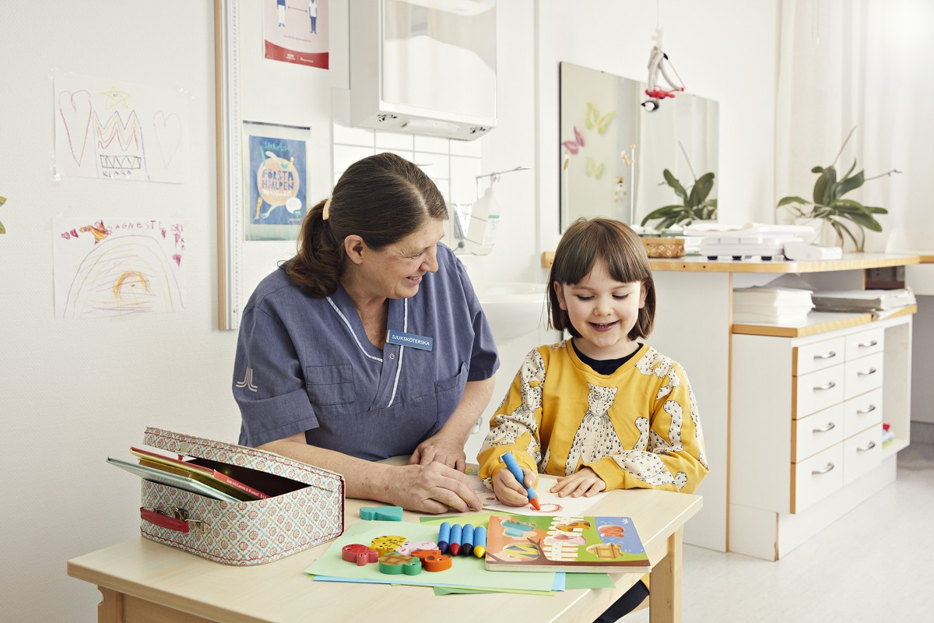
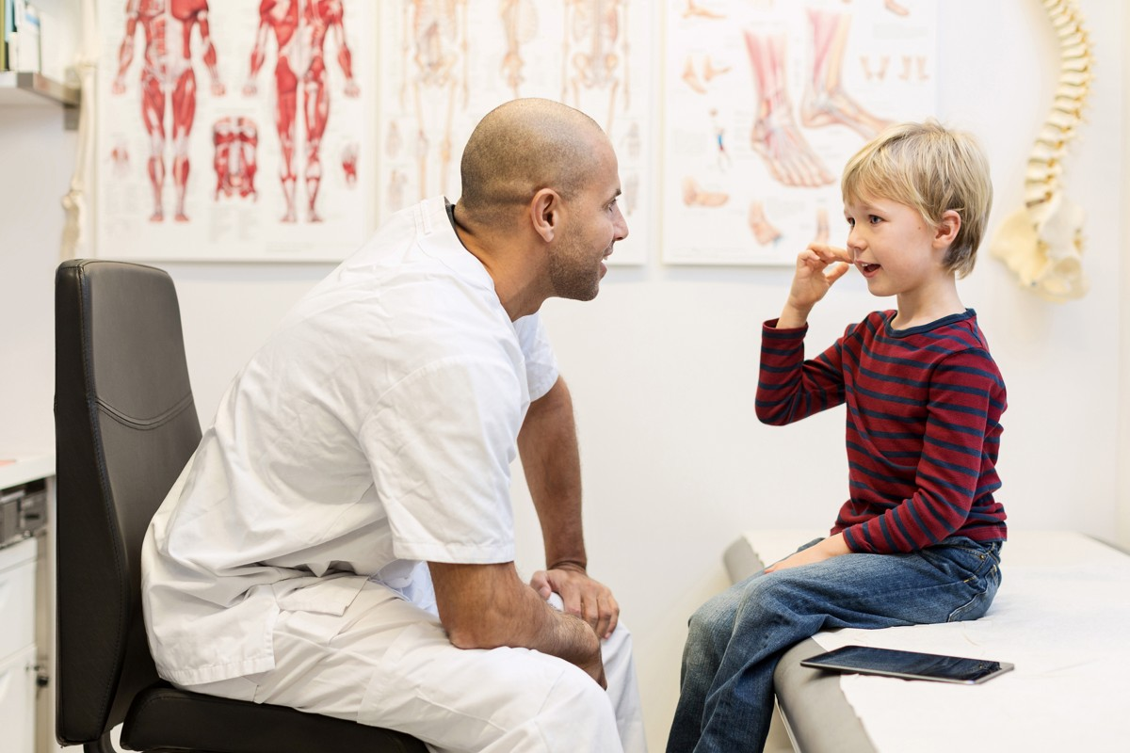
Samtal med barn − stöd för att öka kunskap och inspirera till övning
Del 2: Reflektionspass
  Alla kan prata med barn.
  Alla kan också utveckla sin förmåga
  att prata med barn.

Slide 2


Material i två delar
Del 1:
Introduktion
Del 2:
Reflektionspass (8 st)
Notes:
Detta stöd till reflektionspass är den andra delen av Socialstyrelsens material Samtal med barn − stöd för att öka kunskap och inspirera till övning.
Den första delen är en introduktion av kunskapsstödet. En introduktion som framför allt innebär en beskrivning av vad kunskapsstödet innehåller. Stöd för den delen finns i en separat ppt.
Den andra delen består av reflektionspass utifrån kunskapsstödet. Reflektionspassen är tänka att genomföras i mindre grupper och syftet är att genom reflektion och erfarenhetsutbyte fördjupa sig i några teman ur kunskapsstödet. Socialstyrelsen har tagit fram stöd för åtta olika sådana pass, som var och en är planerade att ta ca en timme. Denna ppt består av stöd för att genomföra var och en av dessa åtta pass.
Bild 1-3 i denna ppt kan man eventuellt använda som inledning till det första reflektionspasset. Alternativt så mejlar man ut denna information inför första reflektionspasset. Annars så består stödet inför varje enskilt reflektionspass av de bilder som följer nedan efter var och en av de inledande bilderna.

Slide 3
Reflektionspass
Övergripande om samtal med barn
Lyhördhet inför barnets förmågor och erfarenheter
Vara snäll – skapa en förtroendefull relation
Förberedelser inför samtal
Inleda samtal
Avslutning och återkoppling
Tekniker, metoder och förhållningssätt
Samtalet med barnet i relation till föräldrarna
Notes:
De åtta olika reflektionspassen har följande teman.
Övergripande om samtal med barn
Lyhördhet inför barnets förmågor och erfarenheter
Vara snäll – skapa en förtroendefull relation
Förberedelser inför samtal
Inleda samtal
Avslutning och återkoppling
Tekniker, metoder och förhållningssätt
Samtalet med barnet i relation till föräldrarna

Slide 4
Övergripande om samtal med barn
Reflektionspass 1
Notes:
Då var det dags för det första reflektionspasset utifrån kunskapsstödet Att samtala med barn, med rubriken Övergripande om samtal med barn. Ni har alla fått till uppgift att läsa sidorna 14-20 i kunskapsstödet. Det är kunskapen och exemplen där vi kommer att utgå ifrån, men syftet är framför allt att ni ska dela egna erfarenheter och exempel med varandra.

Slide 5
Varför samtal med barn?
Det finns tre huvudsakliga skäl till att personal i socialtjänst och tandvård behöver samtala med barn:
  säkerställa barnets rätt till delaktighet
  säkra kvaliteten i det arbete som utförs
  stärka och utveckla barnet.
  Diskutera hur väl detta stämmer på er arbetsplats. Är något av skälen mer eller mindre centralt för er? Finns det något ytterligare som du skulle vilja lägga till?
Notes:
I kunskapsstödet ges tre huvudsakliga skäl till att personal inom socialtjänst, hälso- och sjukvård och tandvård behöver ha samtal med barn:
• säkerställa barnets rätt till delaktighet
• säkra kvaliteten i det arbete som utförs
• stärka och utveckla barnet
Hur väl stämmer dessa skäl överens med samtal med barn på er arbetsplats? Är det något av skälen som är mer eller mindre centralt för er. Diskutera.
Finns det något skäl som du skulle vilja lägga till?
Låt gruppen diskutera ca 20 minuter eller utifrån behov.
Eventuellt kan man inleda med att gruppen delas in i bikupor med 2 personer i varje, i 5-10 minuter. Därefter fortsätter diskussionen i helgrupp.

Slide 6
Hinder och svårigheter
Många inom socialtjänst, hälso- och sjukvård och tandvård upplever både hinder och svårigheter inför att samtala med barn.
Finns det tillfällen då du upplevt att det har funnits hinder till att samtala med ett barn på din arbetsplats? Beskriv ett sådant tillfälle och beskriv vad du tror det var som hindrade dig.
Vad på din arbetsplats eller i din yrkesroll kan göra det svårt att samtala med barn? Hur gör du för att övervinna dessa svårigheter?
Notes:
Många inom socialtjänst, hälso- och sjukvård och tandvård upplever både hinder och svårigheter inför att samtala med barn.
Finns det tillfällen då du upplevt att det har funnits hinder till att samtala med ett barn på din arbetsplats?
Beskriv ett sådant tillfälle och beskriv vad du tror det var som gjorde att du hindrades.
Vad på din arbetsplats eller i din yrkesroll kan göra det svårt att samtala med barn? Hur gör du för att övervinna dessa svårigheter?
Låt gruppen diskutera ca 20 minuter eller utifrån behov.
Eventuellt kan man inleda med att gruppen delas in i bikupor med 2 personer i varje, i 5-10 minuter. Därefter fortsätter diskussionen i helgrupp.

Slide 7
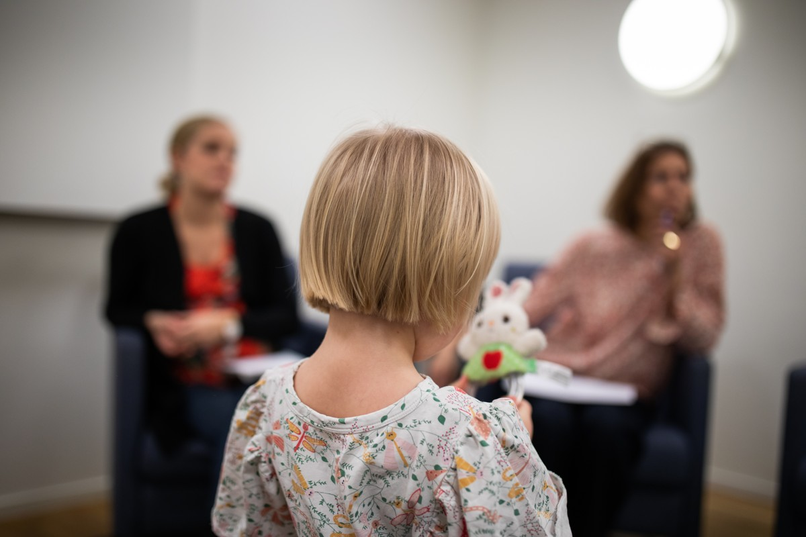
Olika grader av delaktighet
En viktig del i att komma fram till vilken grad av
och vilken typ av delaktighet som kan passa ett
visst barn är att helt enkelt fråga barnet. På nästa bild finns tre exempel från kunskapsstödet på hur man skulle kunna uttrycka sig.
Läs och beskriv vad du tänker om exemplen.
Beskriv något annat exempel på hur du skulle kunna utrycka dig.
Notes:
En viktig del i att komma fram till vilken grad av och vilken typ av delaktighet som kan passa ett visst barn är att helt enkelt fråga barnet. På nästa bild finns tre exempel från kunskapsstödet på hur man skulle kunna uttrycka sig.
Läs igenom exemplen.
Beskriv vad du tänker om dessa exempel och beskriv något annat exempel på hur du skulle kunna utrycka dig.
Låt gruppen diskutera ca 20 minuter eller utifrån behov.
Eventuellt kan man inleda med att gruppen delas in i bikupor med 2 personer i varje, i 5-10 minuter. Därefter fortsätter diskussionen i helgrupp.

Slide 8
Delaktighet, tre exempel
- Idag ska vi prata lite om vad
som ska hända den närmaste tiden. Vill du sitta med här tillsammans med din pappa,
eller vill du hellre sitta här
bakom och bygga med klossar?
- Medan jag pratar med din mamma kan du fundera på om
det är något särskilt du vill veta om sjukdomen. Om du inte vill fråga själv kan du skriva det på
en lapp till mig eller be att
mamma frågar åt dig.
- Idag ses vi för att du har rätt att få information och stöd när pappa är sjuk. Men det är du som bestämmer vad vi ska prata om. Säg till om du har några förslag på vad vi ska prata om. Annars så börjar jag, så får du säga till om du hellre vill prata om något annat. Är det okej?

Slide 9
Lyhördhet inför barnets förmågor och erfarenheter
Reflektionspass 2
Notes:
Då var det dags för det nästa reflektionspass utifrån kunskapsstödet Att samtala med barn, med rubriken Lyhördhet inför barnets förmågor och erfarenheter. Ni har alla fått till uppgift att läsa sidorna 21-32 i kunskapsstödet. Det är kunskapen och exemplen där vi kommer att utgå ifrån, men syftet är framför allt att ni ska dela egna erfarenheter och exempel med varandra.

Slide 10
Lyhördhet under samtal
Kunskap och förståelse för det unika barnet kan du både skaffa dig inför samtalet och genom att vara lyhörd inför barnets förutsättningar och erfarenheter under samtalet.
Vad kan det kan innebära i praktiken att vara lyhörd inför barnets förutsättningar och erfarenheter under ett samtal?
Hur gör du för att vara lyhörd under ett samtal?
På vilket sätt har kännedom om barnets förutsättningar och erfarenheter betydelse för själva samtalet?
Notes:
Kunskap och förståelse för det unika barnet kan du både skaffa dig inför samtalet och genom att vara lyhörd inför barnets förutsättningar och erfarenheter under samtalet.
Vad kan det kan innebära i praktiken att i ett samtal vara lyhörd inför barnets förutsättningar och erfarenheter under ett samtal?
Hur gör du för att vara lyhörd under ett samtal?
På vilket sätt har kännedom om barnets förutsättningar och erfarenheter betydelse för själva samtalet?
Låt gruppen diskutera ca 20 minuter eller utifrån behov.
Eventuellt kan man inleda med att gruppen delas in i bikupor med 2 personer i varje, i 5-10 minuter. Därefter fortsätter diskussionen i helgrupp.
.

Slide 11
Bedöma barnets mognad
Bedömningen av barnets mognad har stor betydelse för samtalet och görs både inför och kontinuerligt under samtalet.
Ge exempel på hur du kan gå till väga för att göra en bedömning av barnets mognad inför samtalet.
Ge exempel på hur du kan göra en bedömning av barnets mognad medan samtalet pågår.
Vilken betydelse har barnets ålder i bedömningen av barnets mognad?
Notes:
En bedömning av barnets mognad har stor betydelse för samtalet och görs både inför samtalet och kontinuerligt medan det pågår.
Ge exempel på hur du kan gå till väga för att göra en bedömning av barnets mognad inför samtalet.
Ge exempel på hur du gör en bedömning av barnets mognad medan samtalet pågår.
Vilken betydelse har barnets ålder i bedömningen av barnets mognad?
Låt gruppen diskutera ca 20 minuter eller utifrån behov.
Eventuellt kan man inleda med .att gruppen delas in i bikupor med 2 personer i varje, i 5-10 minuter. Därefter fortsätter diskussionen i helgrupp.

Slide 12
Hantera barns tystnad
Ett barns tystnad i samtal kan ha många orsaker.
Du pratar inte så mycket idag. Kan du hjälpa mig att förstå hur det är för dig? Vill du berätta vad du tänker?
---
Jag vill verkligen förstå hur det är för dig. Det är därför jag frågar så mycket. Hur kommer det sig att du inte pratar så mycket?
---
Vad tänker ni om exemplen? Ge andra förslag på hur du skulle kunna uttrycka dig.
Notes:
Ett barns tystnad i ett samtal kan ha många orsaker. På bilden ser ni två exempel från kunskapsstödet om hur ett tyst barn kan hanteras.
Vad tänker ni om dessa exempel?
Ge andra förslag på hur du skulle kunna uttrycka dig.
Låt gruppen diskutera ca 20 minuter eller utifrån behov.
Eventuellt kan man inleda med att gruppen delas in i bikupor med 2 personer i varje, i 5-10 minuter. Därefter fortsätter diskussionen i helgrupp.

Slide 13
Vara snäll – skapa en förtroendefull relation
Reflektionspass 3
Notes:
Då var det dags för det nästa reflektionspass utifrån kunskapsstödet Att samtala med barn, med rubriken Vara snäll – skapa en förtroendefull relation. Ni har alla fått till uppgift att läsa sidorna 33-38 i kunskapsstödet. Det är kunskapen och exemplen där vi kommer att utgå ifrån, men syftet är framför allt att ni ska dela egna erfarenheter och exempel med varandra.

Slide 14
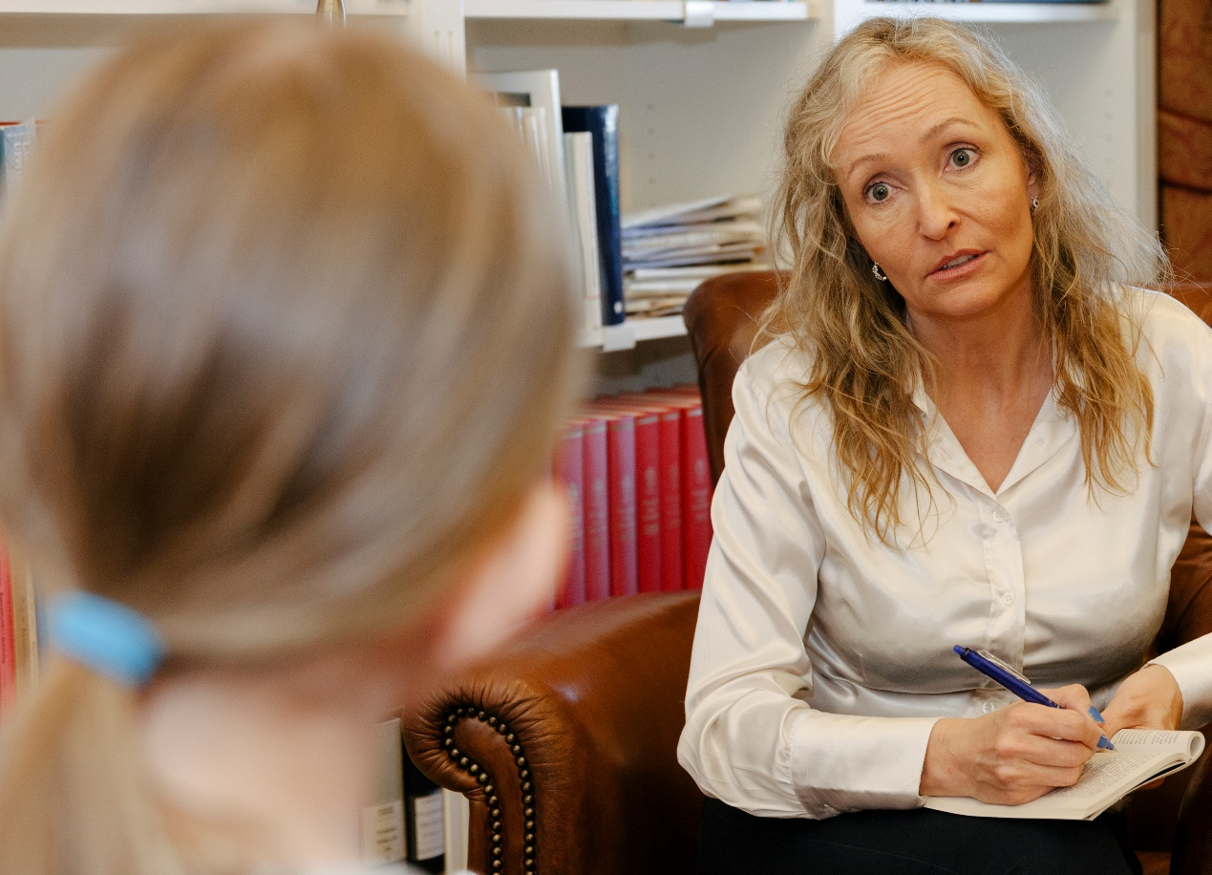
Maktobalans mellan dig och barnet
Att minska maktobalansen är en viktig
del i att uppfattas som snäll och skapa
en förtroendefull relation.
Diskutera hur maktobalansen kan
påverka din möjlighet att skapa en
förtroendefull relation med barnet.
Diskutera vad du kan göra för att
minska din dominans och barnets
känsla av underordning.
Notes:
I kunskapsstödet konstaterar man att minska maktobalansen är en viktig del i att uppfattas som snäll och skapa en förtroendefull relation.
Diskutera hur maktobalansen kan påverka din möjlighet att skapa en förtroendefull relation med barnet.
Diskutera vad du kan göra för att minska din dominans och barnets känsla av underordning.
Låt gruppen diskutera ca 20 minuter eller utifrån behov.
Eventuellt kan man inleda med att gruppen delas in i bikupor med 2 personer i varje, i 5-10 inuter. Därefter fortsätter diskussionen i helgrupp.

Slide 15
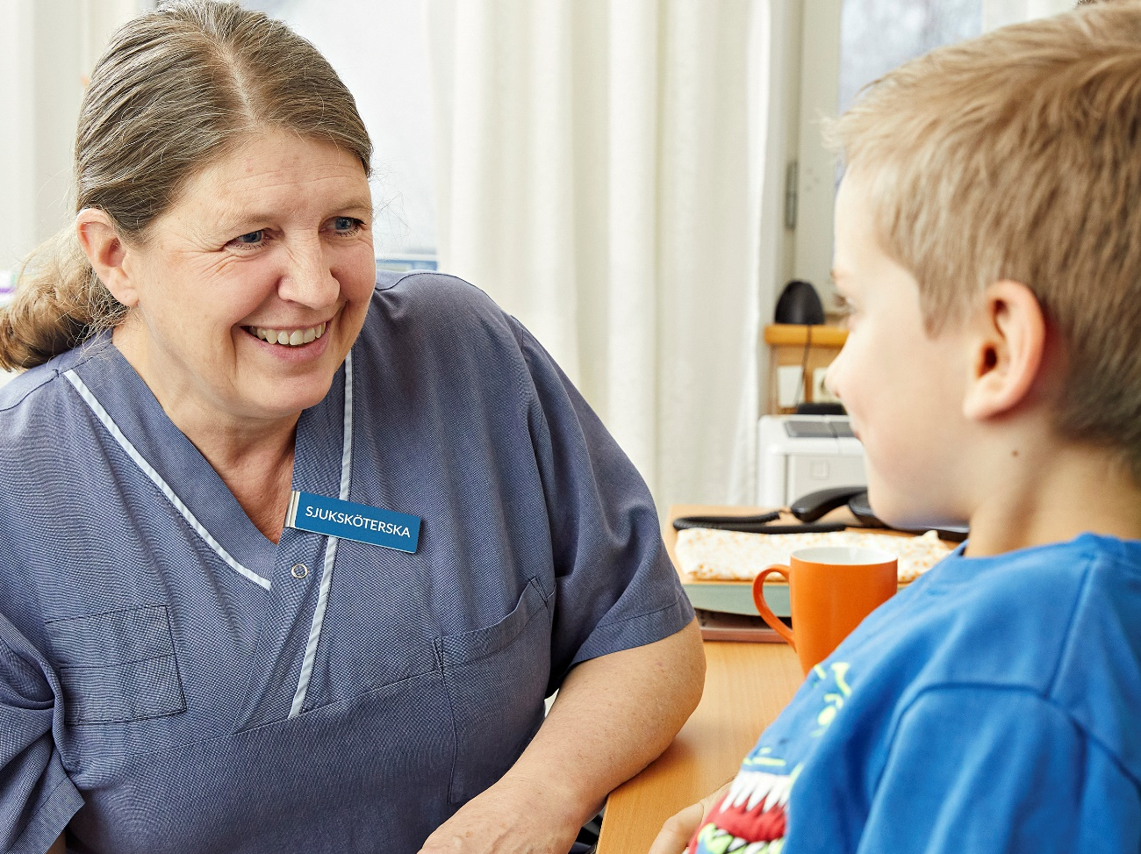
Inledande småprat
Jag är glad över att få träffa dig i dag, (namn)
Hur har du det?
Vad har du gjort i skolan idag?
Hur kom du hit till mig idag?
Berätta vad du tycker är roligt att göra!
Vad tänker ni om exemplen? Beskriv några egna exempel på sådana enkla, vardagliga frågor och fraser att använda inledningsvis i ett samtal
Notes:
I kunskapsstödet beskriver man att etableringen av en förtroendefull relation till stor del sker i början av samtalet. I den inledande fasen kan man bland annat ställa några enkla, vardagliga frågor anpassade efter om man har träffat barnet tidigare eller om det är första gången. Här ser ni exempel på sådana enkla, vardagliga frågor och fraser hämtade från kunskapsstödet.
Vad tänker ni om dessa exempel?
Beskriv några egna exempel på sådana enkla, vardagliga frågor och fraser att använda inledningsvis i ett samtal
Låt gruppen diskutera ca 20 minuter eller utifrån behov.
Eventuellt kan man inleda med .att gruppen delas in i bikupor med 2 personer i varje, i 5-10 minuter. Därefter fortsätter diskussionen i helgrupp

Slide 16
Lugn, trygghet och empati
Att skapa ett lugn och en trygghet för barnet i samtalet kan ses som centralt.
Hur ser du till att barnet känner sig tryggt i samtalssituationen?
Hur kan du kontrollera att barnet verkligen känner sig tryggt?
Många beskriver vikten av att vara empatisk, äkta, ärlig, varm och personlig.
Hur gör du i praktiken för att vara empatisk, äkta, ärlig, varm och personlig?
Notes:
Att skapa ett lugn och en trygghet för barnet i samtalet kan ses som centralt.
Hur hur ser du till att barnet känner sig tryggt i samtalssituationen?
Hur kan du kontrollera att barnet verkligen känner sig tryggt?
När barn och professionella ska beskriva vad det är som gör att ett samtal blir bra så är det många som beskriver vikten av att vara sådant empatisk, äkta, ärlig, varm och personlig.
Hur gör du i praktiken för att vara empatisk, äkta, ärlig, varm och personlig?
Låt gruppen diskutera ca 20 minuter eller utifrån behov.
Eventuellt kan man inleda med .att gruppen delas in i bikupor med 2 personer i varje, i 5-10 minuter. Därefter fortsätter diskussionen i helgrupp.

Slide 17
Förberedelser inför samtal
Reflektionspass 4
Notes:
Då var det dags för det nästa reflektionspass utifrån kunskapsstödet Att samtala med barn, med rubriken Förberedelser inför samtal. Ni har alla fått till uppgift att läsa sidorna 56-65 i kunskapsstödet. Det är kunskapen och exemplen där vi kommer att utgå ifrån, men syftet är framför allt att ni ska dela egna erfarenheter och exempel med varandra.

Slide 18
Förbereda mötet
Behov av och möjligheter att förbereda dig inför ett samtal kan variera.
Vilka behov av och möjligheter till förberedelser finns på din arbetsplats?
Vilka frågor behöver du ställa dig, som en del av förberedelserna?
Vad tänker du är den allra viktigaste förberedelsen för dig inför ett samtal med ett barn?
Notes:
I kunskapsstödet konstaterar man att både behov av och möjligheter till förberedelser inför ett samtal kan variera mycket mellan olika verksamheter och sammanhang.
Vilka behov av och möjligheter till förberedelser inför ett samtal med ett barn finns på din arbetsplats?
I kunskapsstödet beskriver man ett antal frågor som kan vara viktiga delar av förberedelsen inför ett samtal med ett barn.
Vilka frågor tänker du att du kan behöva ställa dig, som en del av förberedelsen, inför ett samtal med ett barn?
Vad tänker du är den allra viktigaste förberedelsen för dig inför ett samtal med ett barn?
Låt gruppen diskutera ca 20 minuter eller utifrån behov.
Eventuellt kan man inleda med att gruppen delas in i bikupor med 2 personer i varje, i 5-10 minuter. Därefter fortsätter diskussionen i helgrupp

Slide 19
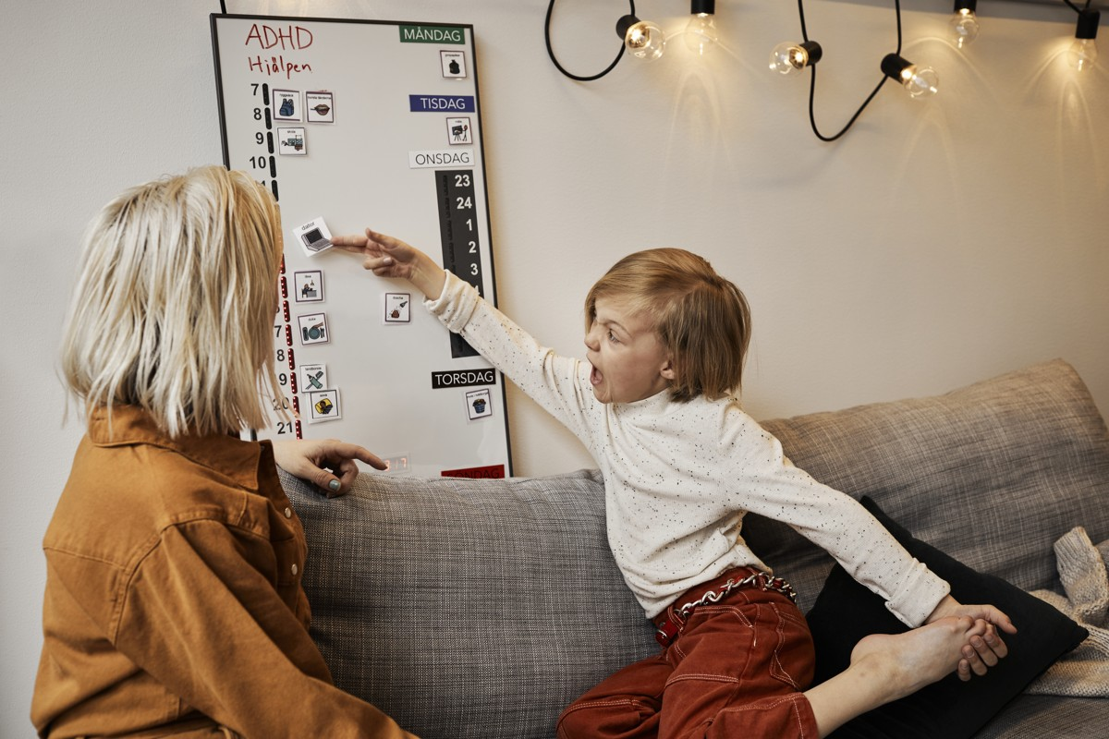
Barnvänlig miljö
En barnvänlig miljö kan underlätta för barnet att berätta.
Vad kan en barnvänlig miljö vara för dig och din arbetsplats?
Vilka möjligheter har du till att anpassa rum och miljö när du ska ha ett samtal med ett barn? Hur skulle du kunna göra?
Notes:
I kunskapsstödet konstaterar man att en barnvänlig miljö kan underlätta för barnet att berätta.
Vad kan en barnvänlig miljö vara för dig och din arbetsplats?
Vilka möjligheter har du till att anpassa rum och miljö när du ska ha ett samtal med ett barn? Hur skulle du kunna göra?
Låt gruppen diskutera ca 20 minuter eller utifrån behov.
Eventuellt kan man inleda med att gruppen delas in i bikupor med 2 personer i varje, i 5-10 minuter. Därefter fortsätter diskussionen i helgrupp.

Slide 20
Presentera dig
En viktig förberedelse inför ett samtal kan vara att träna på hur man för barnet ska presentera sig själv, sin yrkesroll och sammanhanget/arbetsplatsen.
Ge exempel på hur du skulle kunna presentera dig själv, din yrkesroll och sammanhanget/arbetsplatsen du är i.
Varför och på vilket sätt kan en sådan presentation skilja sig åt från gång till gång?
Notes:
En viktig förberedelse inför ett samtal kan vara att träna på hur man för barnet ska presentera sig själv, sin yrkesroll och sammanhanget/arbetsplatsen man är i.
Ge exempel på hur du skulle kunna presentera dig själv, din yrkesroll och sammanhanget/arbetsplatsen du är i.
Varför och på vilket sätt kan en sådan presentation skilja sig åt från gång till gång?
Låt gruppen diskutera ca 20 minuter eller utifrån behov.
Eventuellt kan man inleda med att gruppen delas in i bikupor med 2 personer i varje, i 5-10 minuter. Därefter fortsätter diskussionen i helgrupp.

Slide 21
Inleda samtal
Reflektionspass 5
Notes:
Då var det dags för det nästa reflektionspass utifrån kunskapsstödet Att samtala med barn, med rubriken Inleda samtal. Ni har alla fått till uppgift att läsa sidorna 66-72 i kunskapsstödet. Det är kunskapen och exemplen där vi kommer att utgå ifrån, men syftet är framför allt att ni ska dela egna erfarenheter och exempel med varandra.

Slide 22
Grundprinciper för samtal
I kunskapsstödet beskrivs ett antal grundprinciper för ett samtal med ett barn
Är det någon av dessa grundprinciper som du brukar beskriva för ett barn i början av samtalet. Berätta hur du brukar göra.
Är det någon av dessa grundprinciper som du tänker är viktigare än någon annan? Berätta vad det är som gör den viktig för dig.
Finns det någon ytterligare grundprincip som du skulle vilja lägga till? Berätta
Notes:
På sid 67 i kunskapsstödet beskrivs ett antal grundprinciper (se kommande bild) som kan vara bra att beskriva för barnet i inledningen av ett samtal.
Är det någon av dessa grundprinciper som du brukar beskriva för ett barn i början av samtalet? Berätta hur du brukar göra.
Är det någon av dessa grundprinciper som du tänker är viktigare än någon annan? Berätta vad det är som gör den viktig för dig.
Finns det någon ytterligare grundprincip som du skulle vilja lägga till? Berätta
Låt gruppen diskutera ca 20 minuter eller utifrån behov.
Eventuellt kan man inleda med att gruppen delas in i bikupor med 2 personer i varje, i 5-10 minuter. Därefter fortsätter diskussionen i helgrupp.

Slide 23
Fem grundprinciper
Det finns inga rätt eller fel svar på mina frågor. Jag frågar för att jag
vill veta vad du har varit med om, och vad du tänker, känner och tycker om det som du har varit med om. För det är ju bara du som vet det.
Om jag säger något som du inte förstår, så säg bara: ”Jag förstår inte”, så försöker jag förklara lite bättre.
Om jag frågar om något som du inte kan svara på så ska du inte försöka gissa. Säg bara: ” Jag vet inte”.
Om jag frågar om något som du inte vill svara på, så behöver du inte svara. Säg bara: ”Det vill jag inte svara på” eller ”Det vill jag inte prata om”.
Om jag säger något som är fel, är det viktigt att du rättar mig. Då kan du säga: ”Nej, det stämmer inte”, och så kan du förklara för mig hur det är.
Notes:
Här är grundprinciperna, som refereras till i föregående bild. Visa eller skriv ut denna bild, om deltagarna inte har tillgång till kunskapsstödet på plats.

Slide 24
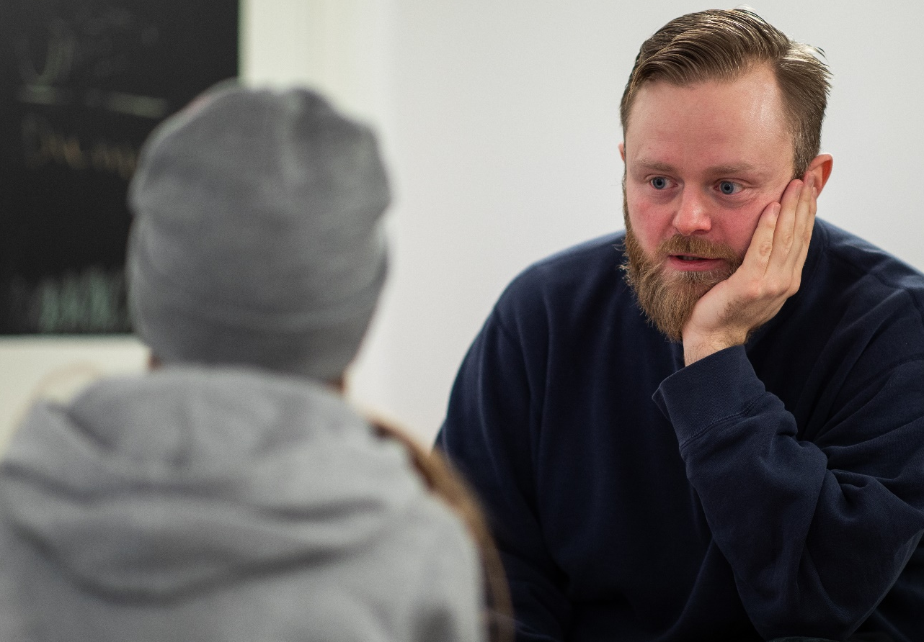
Beskriva syftet med samtalet
Det är viktigt att i början beskriva syftet med samtalet.
Ge exempel på hur det skulle kunna låta när du beskriver syftet med ett samtal på din arbetsplats för ett barn?
Det kan vara viktigt att låta barnet reflektera och tycka till om syftet med samtalet.
Varför kan det vara viktigt och vad kan man få insikt om?
Notes:
I kunskapsstödet beskriver man vikten av att inledningsvis beskriva syftet med samtalet för barnet.
Ge exempel på hur det skulle kunna låta när du beskriver syftet med ett samtal på din arbetsplats för ett barn?
Det kan vara viktigt att låta barnet reflektera och tycka till om syftet med samtalet
Varför kan det vara viktigt och vad kan man få insikt om då?
Låt gruppen diskutera ca 20 minuter eller utifrån behov.
Eventuellt kan man inleda med .att gruppen delas in i bikupor med 2 personer i varje, i 5-10 minuter. Därefter fortsätter diskussionen i helgrupp

Slide 25
Informera om tystnads- och anmälningsplikt
Ett sätt att informera om tystnads- och anmälningsplikt:
Det du berättar för mig får jag inte berätta för någon annan – inte heller för dina föräldrar. Det kan jag bara göra om jag får tillåtelse av dig. Det finns undantag, om du eller din hälsa är i fara, då gäller andra regler.
Vad tänker du om det här exemplet?
När brukar du informera om tystnads- och anmälningsplikten? Hur gör du då? Vad säger du?
Hur tänker du att man annars skulle kunna göra och säga?
Notes:
En viktig del av inledningen av ett samtal kan ofta vara att informera om tystnads- och anmälningsplikt. Här är ett exempel från kunskapsstödet om hur man skulle kunna uttrycka sig.
Det som du berättar för mig får jag inte berätta för någon annan – inte heller för dina föräldrar. Det kan jag bara göra om jag får tillåtelse av dig. Det finns undantag, om du eller din hälsa är i fara, då gäller andra regler.
Vad tänker du om det här exemplet?
När brukar du informera om tystnads- och anmälningsplikten? Hur gör du då? Vad säger du?
Hur tänker du att man annars skulle kunna göra och säga?
Låt gruppen diskutera ca 20 minuter eller utifrån behov.
Eventuellt kan man inleda med .att gruppen delas in i bikupor med 2 personer i varje, i 5-10 minuter. Därefter fortsätter diskussionen i helgrupp.

Slide 26
Avslutning och återkoppling
Reflektionspass 6
Notes:
Då var det dags för det nästa reflektionspass utifrån kunskapsstödet Att samtala med barn, med rubriken Avslutning och återkoppling. Ni har alla fått till uppgift att läsa sidorna 91-96 i kunskapsstödet. Det är kunskapen och exemplen där vi kommer att utgå ifrån, men syftet är framför allt att ni ska dela egna erfarenheter och exempel med varandra.

Slide 27
Skapa trygghet och inge hopp
I synnerhet mot slutet av ett samtal är det viktigt att sträva efter att skapa trygghet och inge hopp hos barnet.
Ge exempel hur du kan göra och vad du kan säga för att skapa trygghet och inge hopp hos barnet mot slutet av ett samtal.
Strax innan man säger ”Hej då” är det bra att lämna den djupare och allvarligare nivån och hjälpa barnet att lugna sig känslomässigt och återvända till vardagen.
Ge exempel på hur du kan hjälpa barnet att lugna sig känslomässigt och återvända till vardagen.
Notes:
I synnerhet mot slutet av ett samtal är det viktigt att sträva efter att skapa trygghet och inge hopp hos barnet.
Ge exempel hur du kan göra och vad du kan säga för att skapa trygghet och inge hopp hos barnet mot slutet av ett samtal.
Strax innan man säger ”Hej då” är det bra att helt lämna den djupare och allvarligare nivån och hjälpa barnet att lugna sig känslomässigt och återvända till vardagen.
Ge exempel på hur du kan hjälpa barnet att lugna sig känslomässigt och återvända till vardagen.
Låt gruppen diskutera ca 20 minuter eller utifrån behov.
Eventuellt kan man inleda med .att gruppen delas in i bikupor med 2 personer i varje, i 5-10 minuter. Därefter fortsätter diskussionen i helgrupp

Slide 28
Vad händer sen?
Vid samtal med barn behöver man lägga tid på att prata om sådant som händer efter samtalet
Vad är det som kan vara viktigt att prata med barnet om som händer efter samtalet?
Du kan bland annat behöva prata om hur återkopplingen ska göras till barnet och eventuellt föräldrarna efter samtalet
Ge exempel på hur en återkoppling till barnet efter samtalet kan göras
Ge exempel på hur en återkoppling till föräldrarna efter ett samtal med barn kan göras
Notes:
Vid samtal med barn behöver man lägga tid på att prata om sådant som händer efter samtalet.
Vad är det som kan vara viktigt att prata med barnet om som händer efter samtalet?
Du kan bland annat behöva prata om hur återkopplingen ska göras till barnet och eventuellt föräldrarna efter samtalet
Ge exempel på hur en återkoppling till barnet efter samtalet kan göras.
Ge exempel på hur en återkoppling till föräldrarna efter ett samtal med barn kan göras.
Låt gruppen diskutera ca 20 minuter eller utifrån behov.
Eventuellt kan man inleda med .att gruppen delas in i bikupor med 2 personer i varje, i 5-10 minuter. Därefter fortsätter diskussionen i helgrupp.

Slide 29
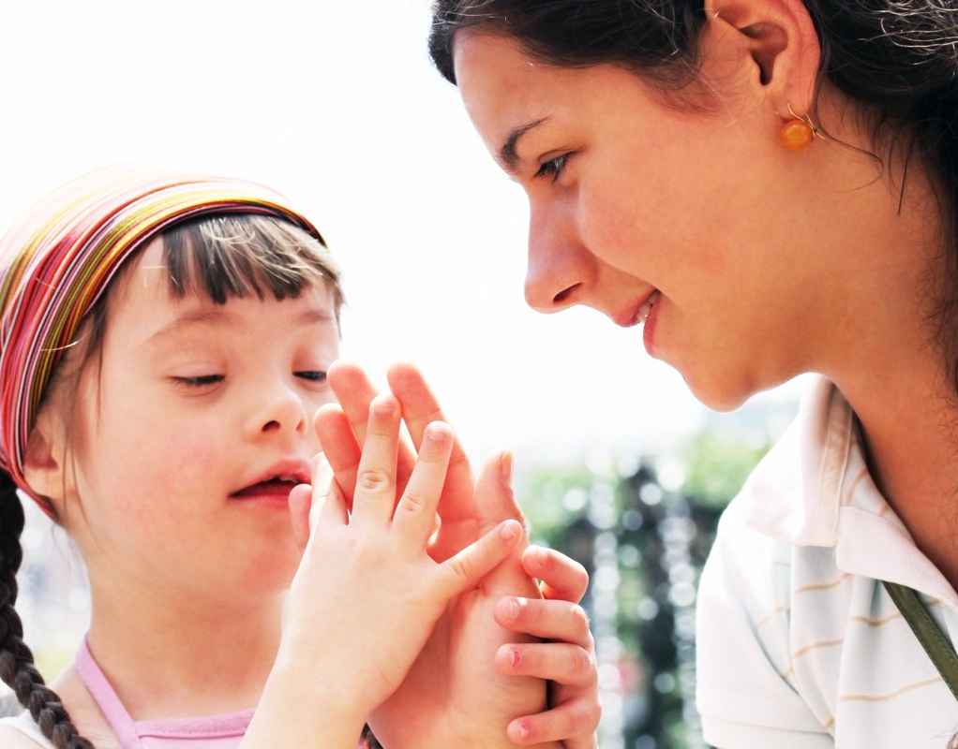
Kontakt efter samtalet
Innan man skiljs åt är det ofta bra att barnet får kontaktuppgifter och information om hur och när det går att nå den barnet pratat med.
Hur kan du hantera detta på din arbetsplats?
Vilka möjligheter finns för barnet att kontakta dig i efterhand?
Ge exempel på när ett barn har kontaktat dig i efterhand.
Notes:
Innan man skiljs åt är det ofta av betydelse att barnet får kontaktuppgifter och information om hur och när det går att nå den barnet pratat med.
Hur kan du hantera detta på din arbetsplats?
Vilka möjligheter finns för barnet att kontakta dig i efterhand?
Ge exempel på när ett barn har kontaktat dig i efterhand
Låt gruppen diskutera ca 20 minuter eller utifrån behov.
Eventuellt kan man inleda med att gruppen delas in i bikupor med 2 personer i varje, i 5-10 minuter. Därefter fortsätter diskussionen i helgrupp.

Slide 30
Tekniker, metoder och förhållningssätt
Reflektionspass 7
Notes:
Då var det dags för nästa reflektionspass utifrån kunskapsstödet Att samtala med barn, med rubriken Tekniker, metoder och förhållningssätt. Ni har alla fått till uppgift att läsa sidorna 73-82 i kunskapsstödet. Det är kunskapen och exemplen där vi kommer att utgå ifrån, men syftet är framför allt att ni ska dela egna erfarenheter och exempel med varandra.

Slide 31
Frågor
I kunskapsstödet redogörs för olika typer av frågor och samtalstekniker, så som öppna och ledande frågor, sammanfattningar, reflektioner, verbaliseringar mm.
Ge exempel på typer av frågor och samtalstekniker som du brukar använda dig av i samtal med barn?
Ge exempel på typer av frågor eller samtalstekniker som du sällan eller aldrig använder.
Öppna frågor kan vara mer inbjudande till att berätta.
Ge exempel på olika typer av öppna frågor som du brukar använda.
Notes:
I kunskapsstödet redogörs för olika typar av frågor och samtalstekniker, så som öppna och ledande frågor, sammanfattningar, reflektioner, verbaliseringar mm.
Ge exempel på några typer av frågor och samtalstekniker som du främst brukar använda dig av i samtal med barn?
Ge exempel på typer av frågor eller samtalstekniker som du sällan eller aldrig använder.
Öppna frågor kan vara mer som invitationer till att berätta.
Ge exempel på olika typer av öppna frågor som du brukar använda.
Låt gruppen diskutera ca 20 minuter eller utifrån behov.
Eventuellt kan man inleda med .att gruppen delas in i bikupor med 2 personer i varje, i 5-10 minuter. Därefter fortsätter diskussionen i helgrupp.

Slide 32
Material, verktyg och hjälpmedel
Om och hur du använder material, verktyg och hjälpmedel i samtalet är delvis beroende av samtalets syfte och sammanhang.
När kan det vara relevant att använda olika material eller hjälpmedel i samtal med barn på din arbetsplats?
Vad för material, verktyg och hjälpmedel kan vara relevanta i dina samtal med barn?
Hur tänker du att material, verktyg och hjälpmedel kan påverka barnets möjligheter att berätta fritt?
Notes:
Om och hur du använder material, verktyg och hjälpmedel i samtalet är delvis beroende av samtalets syfte och sammanhang.
När kan det vara relevant att använda olika material eller hjälpmedel i samtal med barn på din arbetsplats?
Vad finns det för material, verktyg och hjälpmedel som du tänker kan vara relevanta i dina samtal med barn?
På vilka sätt tänker du att dessa material, verktyg och hjälpmedel kan påverka barnets möjlighet att berätta fritt?
Låt gruppen diskutera ca 20 minuter eller utifrån behov.
Eventuellt kan man inleda med .att gruppen delas in i bikupor med 2 personer i varje, i 5-10 minuter. Därefter fortsätter diskussionen i helgrupp

Slide 33
Barn med funktionsnedsättningar
Barn med funktionsnedsättningar kan behöva specifika stöd och hjälpmedel för att kunna ha samtal på samma villkor som andra.
Hur kan du ta reda på vilka stöd och hjälpmedel som barnet har behov av?
Var hittar du kunskap och vägledning som avser hjälpmedel och metoder för barn med kommunikativa svårigheter?
Vilka egna erfarenheter har du av den här typen av samtal?
Notes:
För barn med i vissa funktionsnedsättningar kan det krävas specifika stöd och hjälpmedel för att de ska kunna ha samtal på samma villkor som alla andra.
Hur kan du inför ett samtal med ett funktionsnedsatt barn ta reda på vilka stöd och hjälpmedel som barnet har behov av?
Var hittar du generell kunskap och vägledning som avser hjälpmedel och metoder för barn med kommunikativa svårigheter?
Vilka egna erfarenheter har du av samtal med barn med kommunikativa svårigheter eller andra funktionsnedsättningar? Berätta.
Låt gruppen diskutera ca 20 minuter eller utifrån behov.
Eventuellt kan man inleda med att gruppen delas in i bikupor med 2 personer i varje, i 5-10 minuter. Därefter fortsätter diskussionen i helgrupp.

Slide 34
Samtalet med barnet i relation till föräldrarna
Reflektionspass 8
Notes:
Då var det dags för nästa reflektionspass utifrån kunskapsstödet Att samtala med barn, med rubrik Samtalet med barnet i relation till föräldrarna. Ni har alla fått till uppgift att läsa sidorna 83-90 i kunskapsstödet. Det är kunskapen och exemplen där vi kommer att utgå ifrån, men syftet är framför allt att ni ska dela egna erfarenheter och exempel med varandra.

Slide 35
Samtal med barn i föräldrars närvaro
Barnet behöver vara i centrum oavsett föräldrars närvaro.
Ge exempel på när du upplever att föräldrars närvaro har hindrat barnet att berätta fritt.
Ge exempel på hur föräldrars närvaro kan ha betydelse för barnets trygghet i samtalet.
Ge exempel på hur du kan göra i praktiken under ett samtal för att hålla fokus på barnet och inte föräldrarna, när föräldrarna sitter intill?
Notes:
Barnet behöver vara fortsatt i centrum oavsett föräldrars närvaro under ett samtal.
Ge exempel på när du upplever att föräldrars närvaro har hindrat barnet att berätta fritt.
Ge exempel på hur föräldrars närvaro kan ha betydelse för barnets trygghet under samtalet
Ge exempel på hur du kan göra i praktiken under ett samtal för att hålla fokus på barnet och inte föräldrarna, när föräldrarna sitter intill?
Låt gruppen diskutera ca 20 minuter eller utifrån behov.
Eventuellt kan man inleda med .att gruppen delas in i bikupor med 2 personer i varje, i 5-10 minuter. Därefter fortsätter diskussionen i helgrupp.

Slide 36
Prata med barnet själv?
När det gäller att prata med barnet utan föräldrarnas närvaro beskriver kunskapsstödet att det kan se olika ut – och att rutiner för detta kan skifta.
Har du någon regel eller rutin för detta som du brukar följa eller som du tänker vore bra att följa? Berätta. (t ex. att vid en viss ålder alltid prata barnet själv, eller att alltid dels prata med barnet själv och dels tillsammans med föräldern)
Är det något annat som du tycker är viktigt att tänka på inför att komma fram till om man ska prata med barnet själv eller inte?
Notes:
När det gäller att prata med barnet själv eller inte beskriver kunskapsstödet att det görs väldigt olika och att rutinerna för detta kan skifta.
Har du någon regel eller rutin för detta som du brukar följa eller som du tänker vore bra att följa? Berätta. (tex att vid en viss ålder alltid prata barnet själv, eller att alltid dels prata med barnet själv och dels tillsammans med föräldern osv)
Är det något annat som du tycker är viktigt att tänka på inför att komma fram till om man ska prata med barnet själv eller inte.
Låt gruppen diskutera ca 20 minuter eller utifrån behov.
Eventuellt kan man inleda med .att gruppen delas in i bikupor med 2 personer i varje, i 5-10 minuter. Därefter fortsätter diskussionen i helgrupp

Slide 37
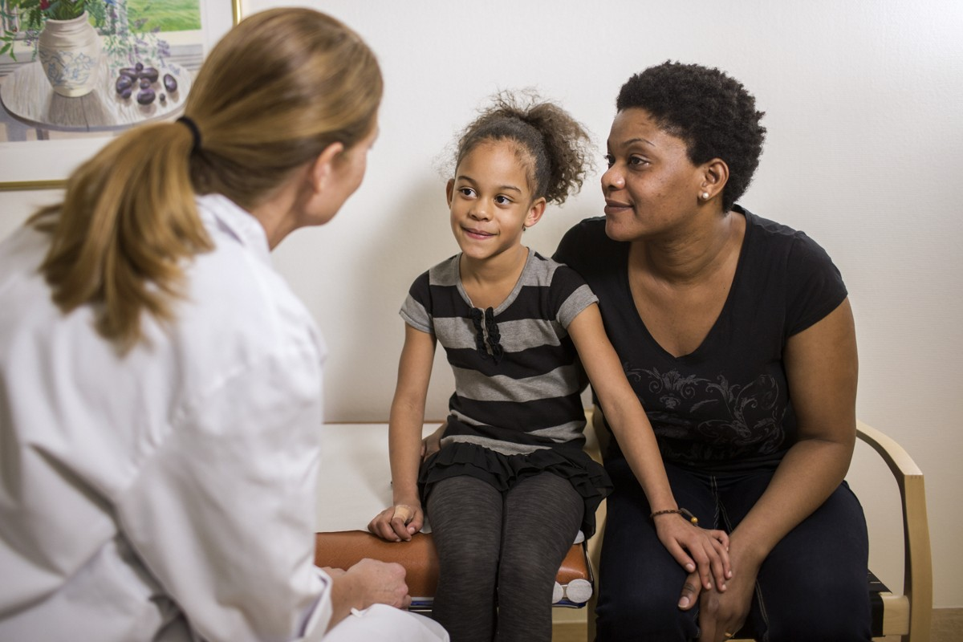
Att rikta sig direkt till barnet
I kunskapsstödet lyfts vikten av att alltid
rikta sig till barnet, även när det gäller de
allra yngsta.
Beskriv vad det kan innebära i
praktiken att vända sig direkt till ett
barn i ett samtal – hur gör du?
Hur blir det när barnet är ett spädbarn?
Hur kan man tänka då för att rikta sig
direkt till barnet? Hur gör du?
Notes:
I kunskapsstödet lyfter man vikten av att alltid rikta sig direkt till barnet, även när det gäller de allra yngsta barnen.
Beskriv vad det kan innebära i praktiken att vända sig direkt till ett barn i ett samtal – hur gör du?
Hur blir det när barnet är ett spädbarn? Hur kan man tänka då för att rikta sig direkt till barnet? Hur gör du?
Låt gruppen diskutera ca 20 minuter eller utifrån behov.
Eventuellt kan man inleda med att gruppen delas in i bikupor med 2 personer i varje, i 5 10min. Därefter fortsätter diskussionen i helgrupp.

Slide 38
  Alla kan prata med barn.
  Alla kan också utveckla sin förmåga att prata med barn.

Slide 39

Slut!

